Slide 1


ЗДОРОВИЙ СПОСІБ ЖИТТЯ- ЦЕ МОДНО!
Девіз:
Бути здоровим – модно,
Бути здоровим стильно,
Бути здоровим – сучасно!

Slide 2


Виховний проект: «Здоровим бути – модно!»
Акутальність проекту:
Формування здоров'я зберігаючої компетентності пропагувати здоровий спосіб життя, попереджувати шкідливі звички.
Формувати свідоме ставлення до власного здоров'я й усвідомлення особистої відповідальності за нього.

Slide 3

Мета проекту: формування освіченої, творчої особистості, становлення її фізичного і морального здоров'я; збереження і зміцнення здоров'я молоді, формування позитивної мотивації щодо здорового способу життя, культури здоров'я, профілактики пияцтва, наркоманії, СНІДу; популяризації знань правил безпеки життєдіяльності студентів; навчання умінню прогнозувати небезпечні ситуації та знаходити правильні рішення щодо безпечного виходу з цих ситуацій; навчання життєвим навичкам – здатність до адаптації, позитивної поведінки і подолання труднощів повсякденного життя; навчання студентів спілкуванню та вмінню звернутися за допомогою у відповідні органи.

Slide 4


Slide 5









З якими проблемами стикаються
студенти ??
Стреси під час сесії
Нестача часу для здорового сну
Нестача сил та часу для занять
спортом
Вживання шкідливої їжі
Шкідливі звички

Slide 6
Методи реалізації проекту:
- вибрана проблема має бути посильною для розв'язання студентами;
- потрібне чітке планування діяльності й послідовне дотримання етапів проекту;
- обґрунтування часових меж і кола учасників;
- підтримка діяльності педагогічним колективом;
- доступ до засобів масової інформації;
- інформування про результати проекту;
- обов'язковість оцінювання внеску кожного студента за результатами проекту.

Slide 7

Очікуваний результат:
1. Підвищення загального рівня фізичного здоров'я студентів.
3. Зниження показників захворюваності, тривалості гострої захворюваності.
4. Позитивна динаміка емоційного стану студента.
5. Формування ціннісного ставлення до здоров'я, що містить свідоме і відповідальне ставлення студенів до своєї поведінки, яка впливає на стан здоров'я.
6. Збільшення обсягу рухової активності студентів відповідно до індивідуальної фізіологічної потреби у фізичному навантаженні.
7. Зміна соціального менталітету батьків та формування у них навичок участі у різноманітних формах виховної роботи, які проводяться на базі коледжу.

Slide 8
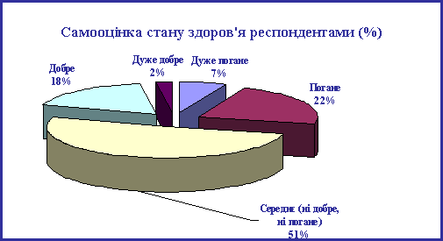
Серед студентів коледжу було проведено анкетування, яке дало такі результати:
17.8% всіх студентів коледжу вважають своє здоров'я "добрим" і тільки 2.1% студентів зазначили своє здоров'я як "дуже добре".
Найбільша частка студентів (51.4%) оцінюють власний стан здоров'я як середній (ні добрий, ні поганий).
22% кваліфікують свій стан як "поганий" і 6.5% як дуже поганий.
Таким чином, загальна сума негативних оцінок (28.5%) перевищує відсоток позитивних (19.9%) та домінуючою оцінкою є "середнє" здоров'я (51.4%).
Анкетування
«Самооцінка стану здоров'я студентів»

Slide 9
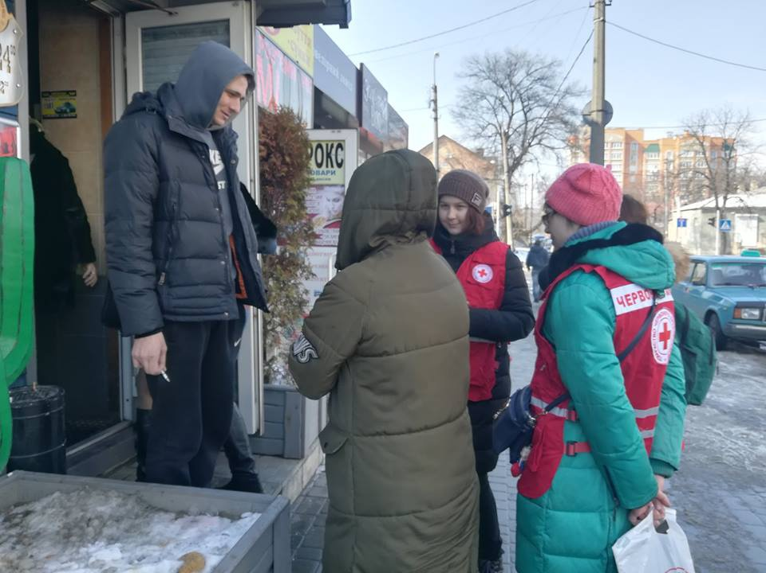
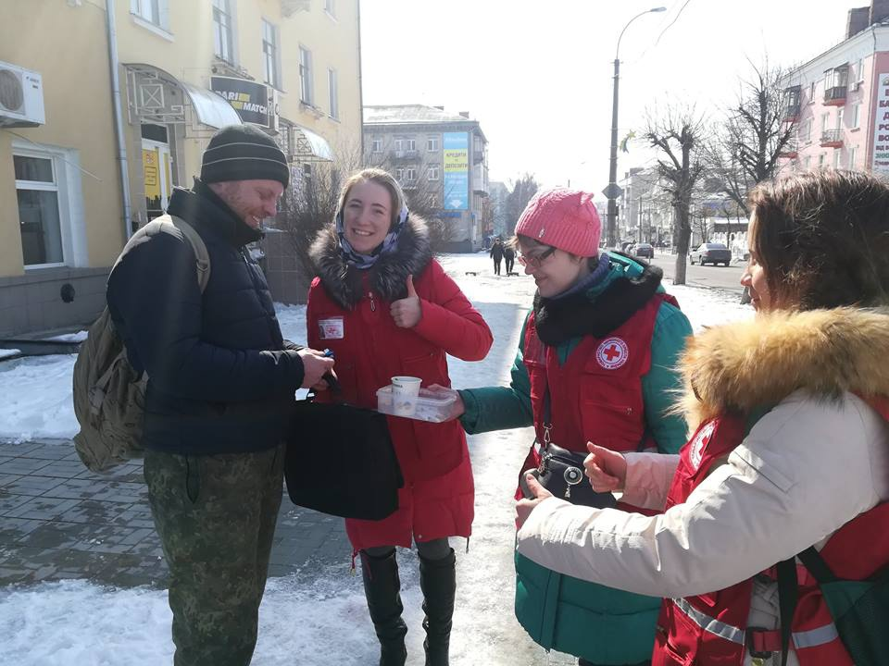
Захід було проведено з метою популяризації здорового способу життя, а також привернення уваги до тютюнопаління.
Акція «Обміняй цигарку на цукерку»

Slide 10
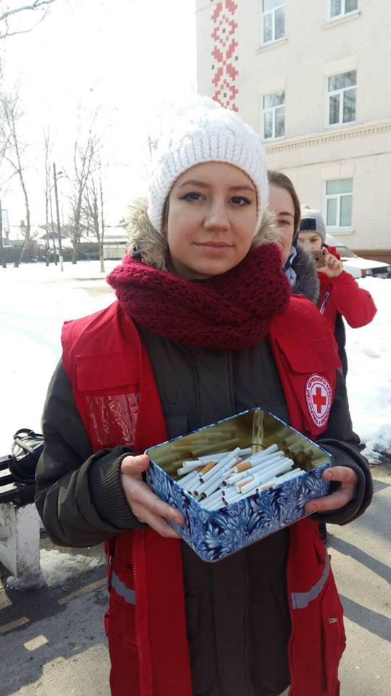


Під час Акції
«Обміняй цигарку на цукерку» було обміняно 74 цигарки, які були знищенні.

Slide 11
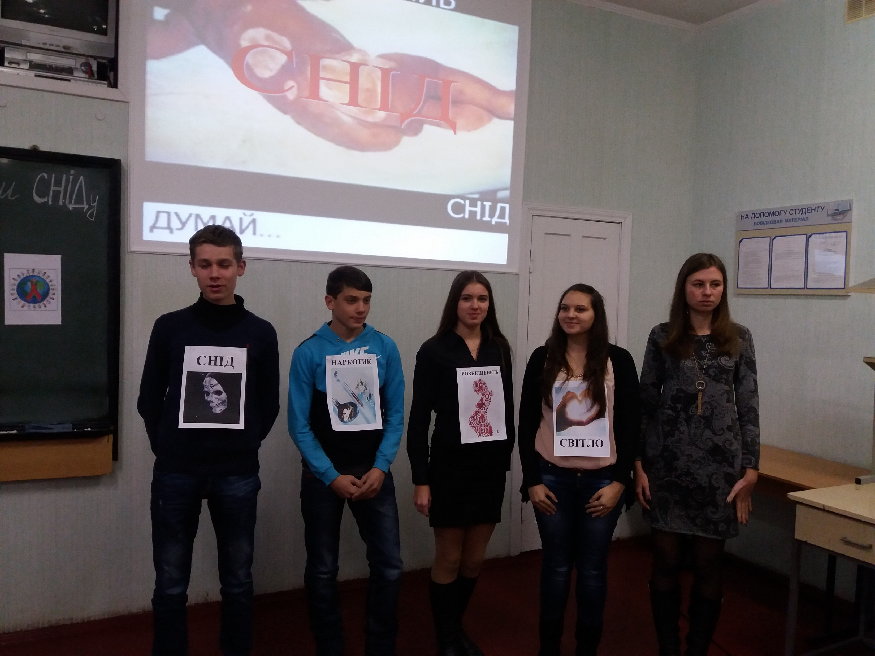
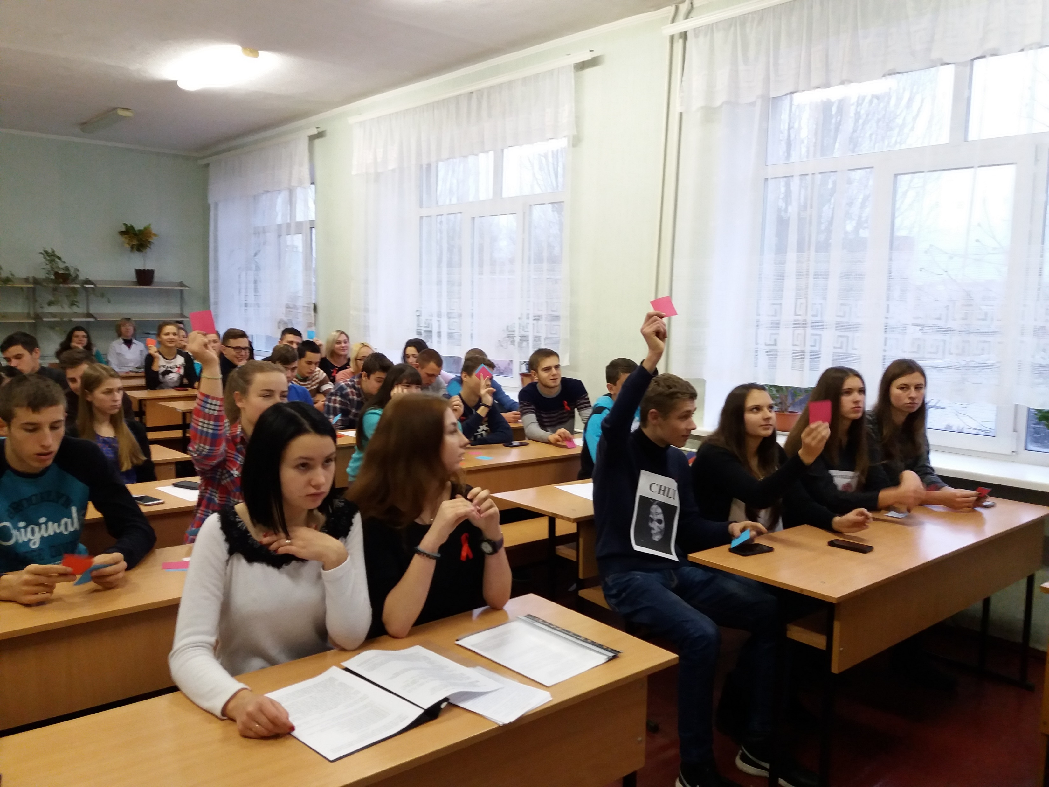
Відкрита виховна година «Ми проти СНІДу»
Мета заходу:
фомування знань щодо попередження захворюваності на СНІД, виховувати бажання вести здоровий спосіб життя, уникати стосунків з «групою ризику», жити повноцінним життям

Slide 12
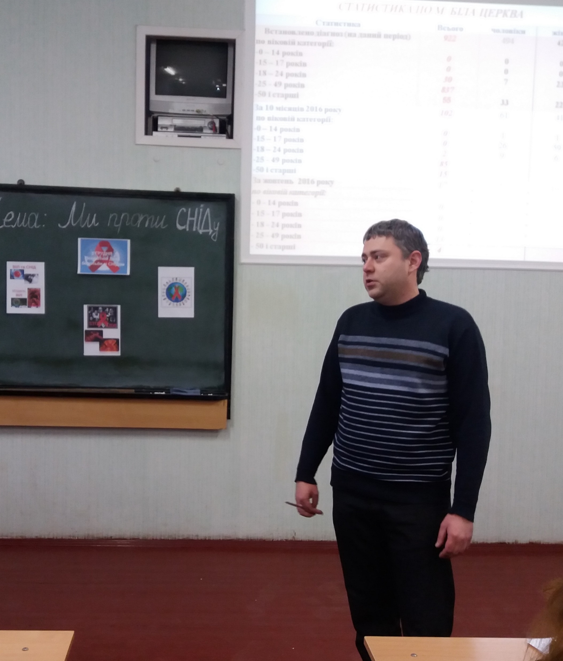
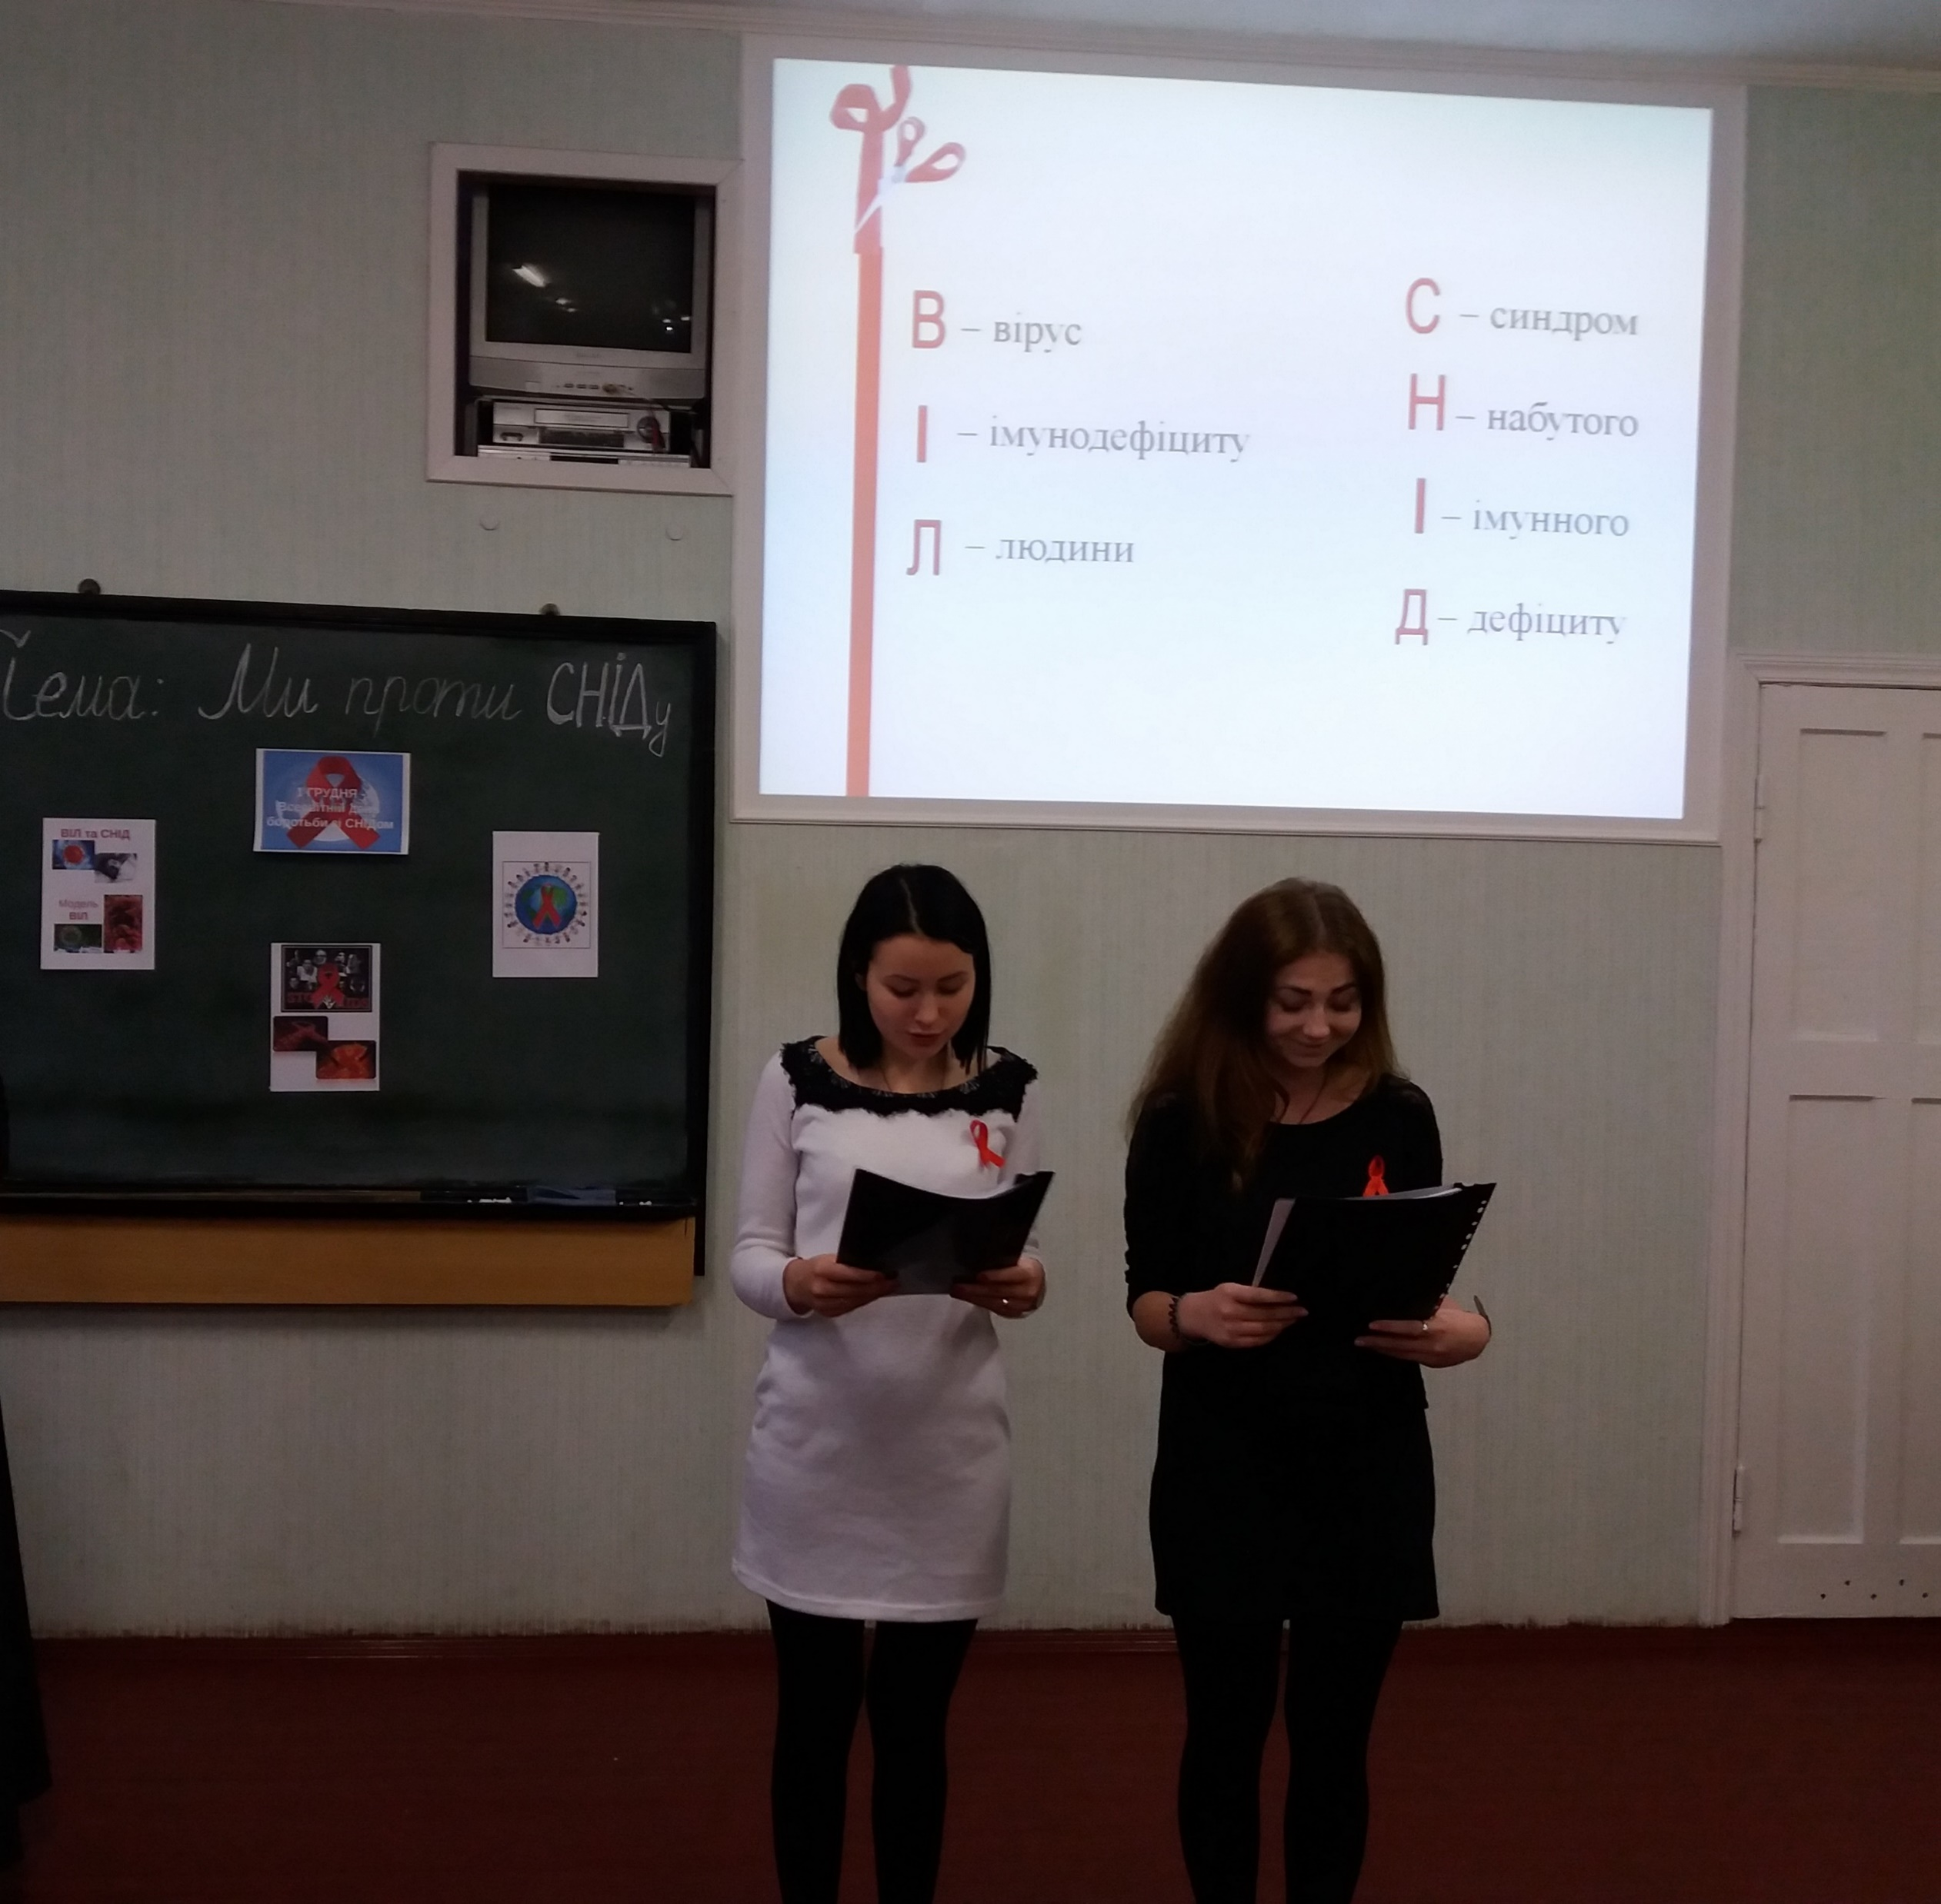
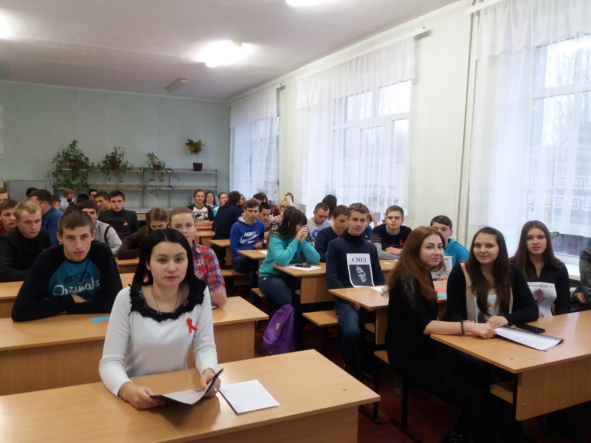
«Хто попереджений – той захищений»
Виступ працівника соціальної служби по боротьбі з наркоманією та алкоголізмом, який надасть поради, лікар дерматовенеролог Снід-центру Білоцерківської міської лікарні № 3 – Павло Олександрович

Slide 13
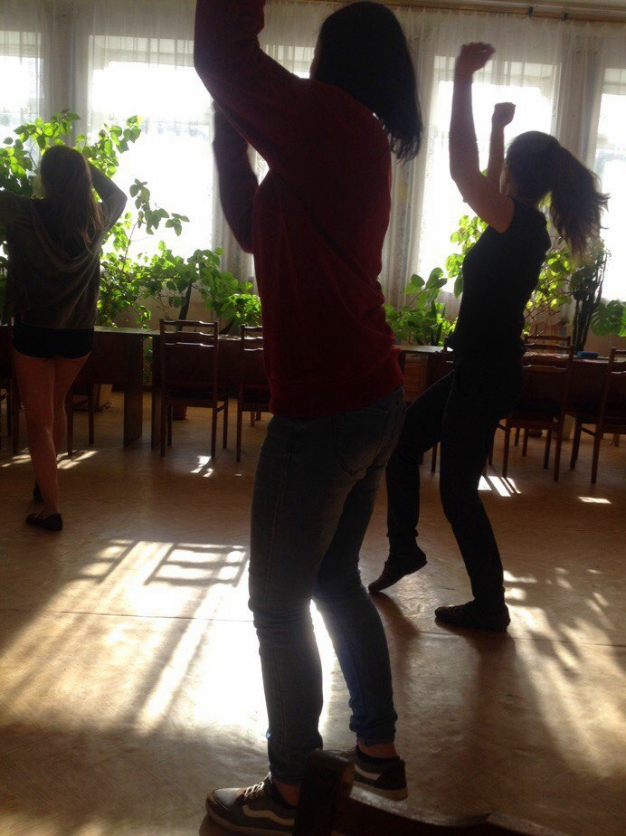
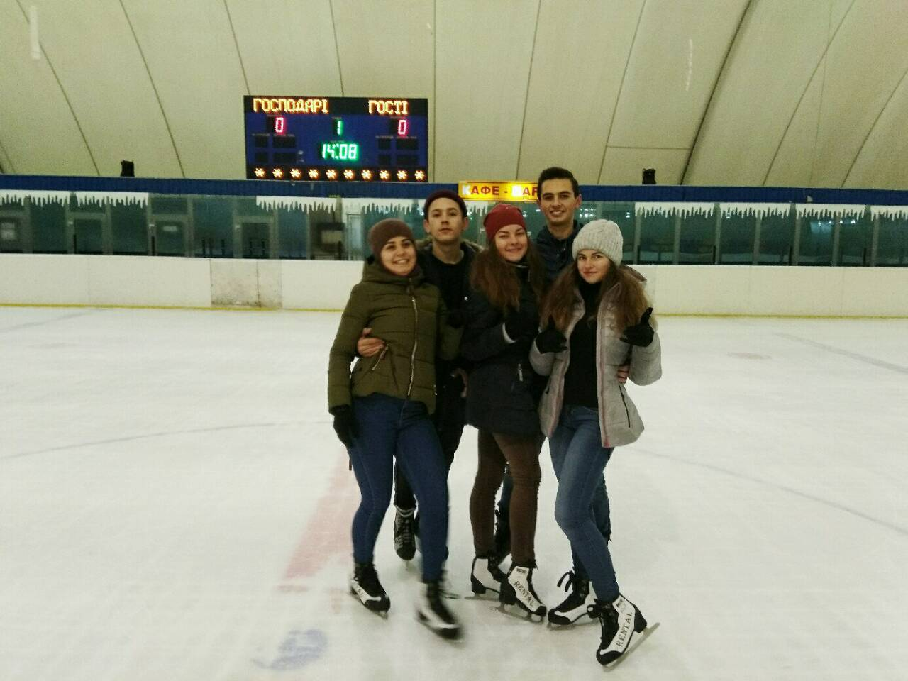
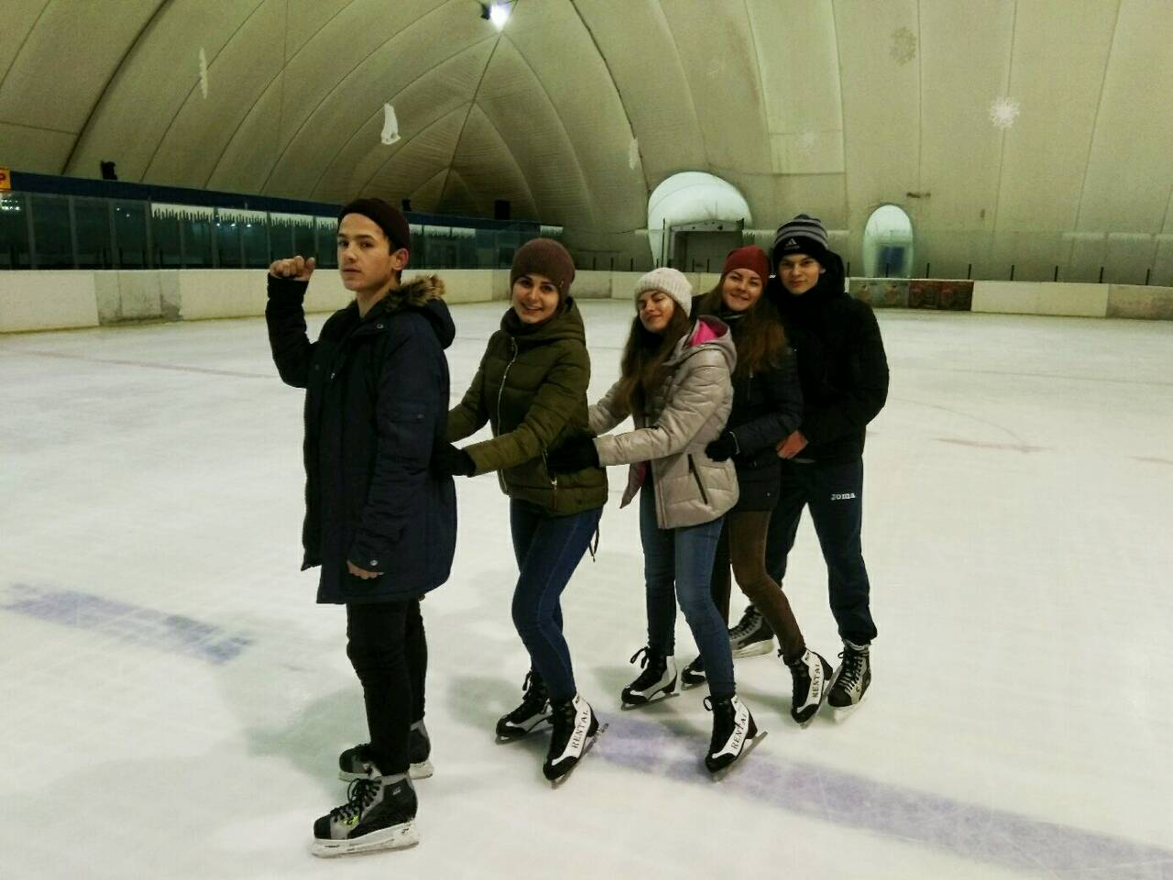
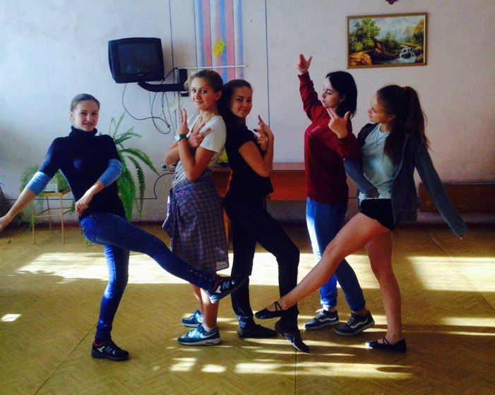
Мета заходу: вчити студентів дотримуватися правил здорового способу життя, розвивати фізичні якості, вміння зміцнювати своє здоров'я; формувати навички доброзичливого спілкування з людьми, виховувати любов до спорту, національних традицій, почуття дружби, колективізму, взаємоповаги.
В здоровому тілі
здоровий дух

Slide 14
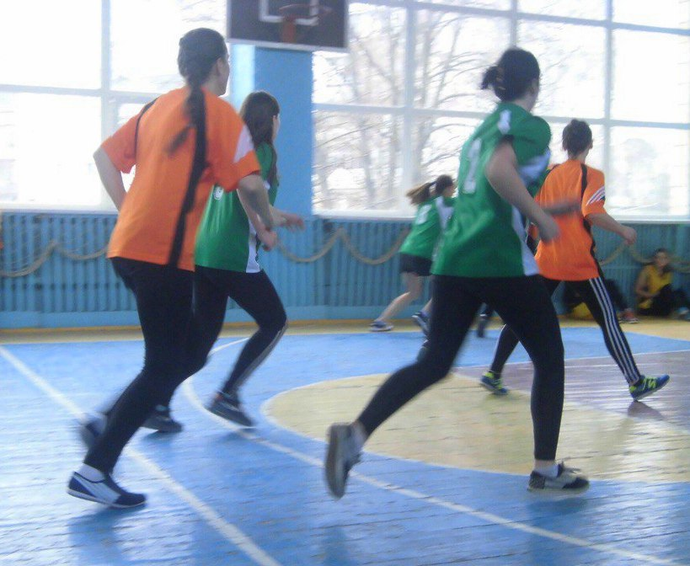

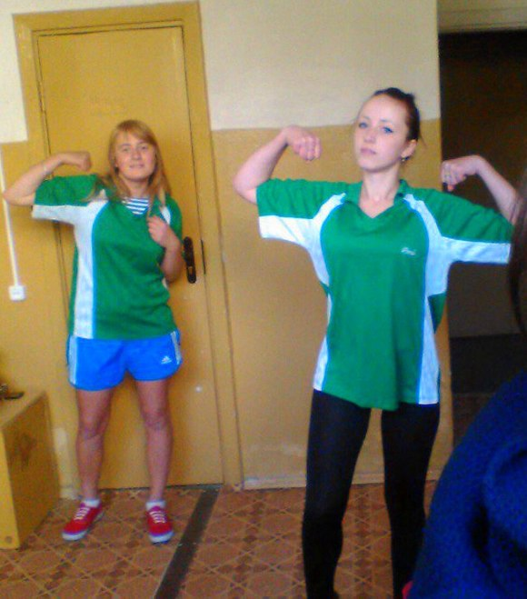
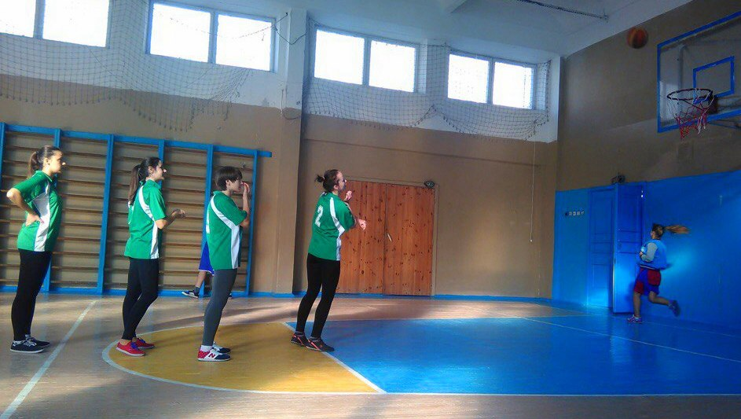
Змагання з баскетболу

Slide 15


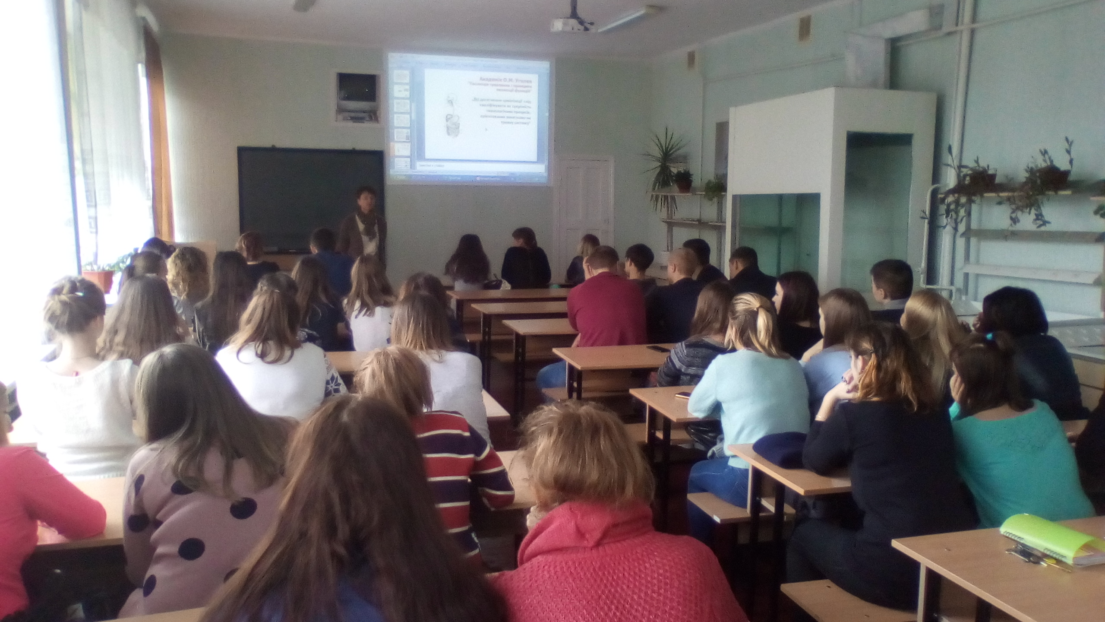
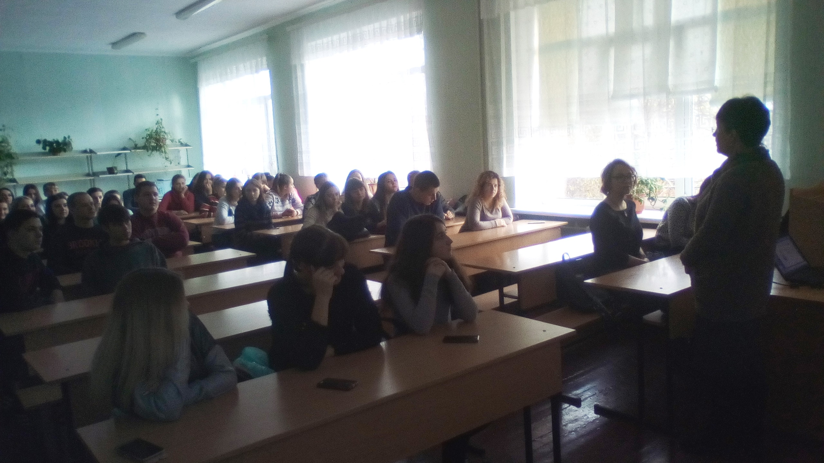
Здорове харчування
Мета заходу: ознайомлення студентів із загальними підходами до раціонального харчування, вміння робити свідомий споживчий вибір та формування культури здорового харчування.
Розширення споживчих знань з питань здорового харчування та свідомого вибору продуктів.

Slide 16

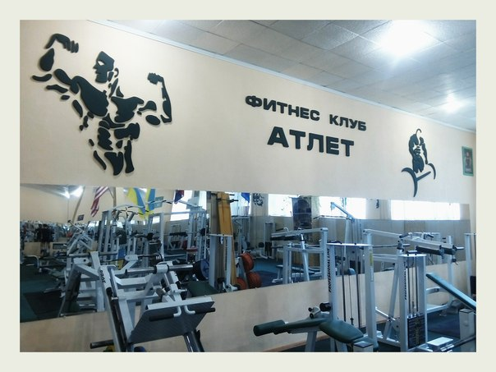
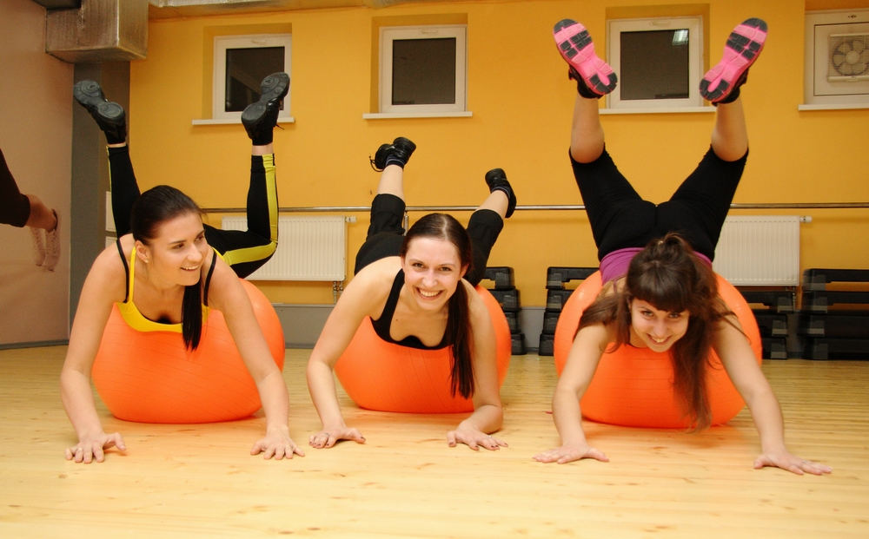
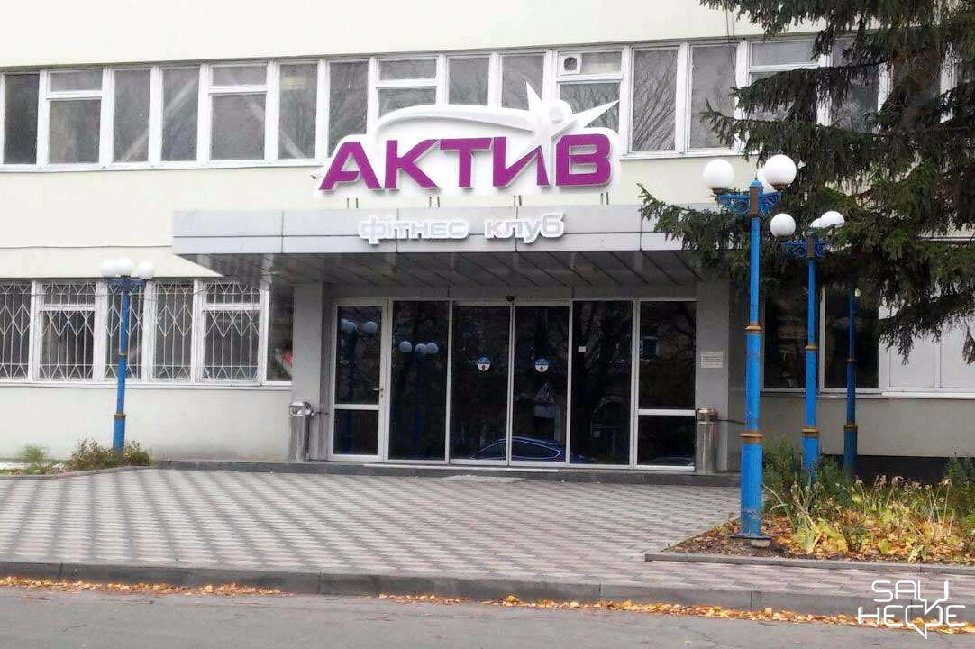
Складено договори та розроблено програму з двома спортивними клубами – «АТЛЕТ» та «АКТИВ»
Програма знижок для студентів від спортивних фітнес клубів м. Білої Церкви

Slide 17
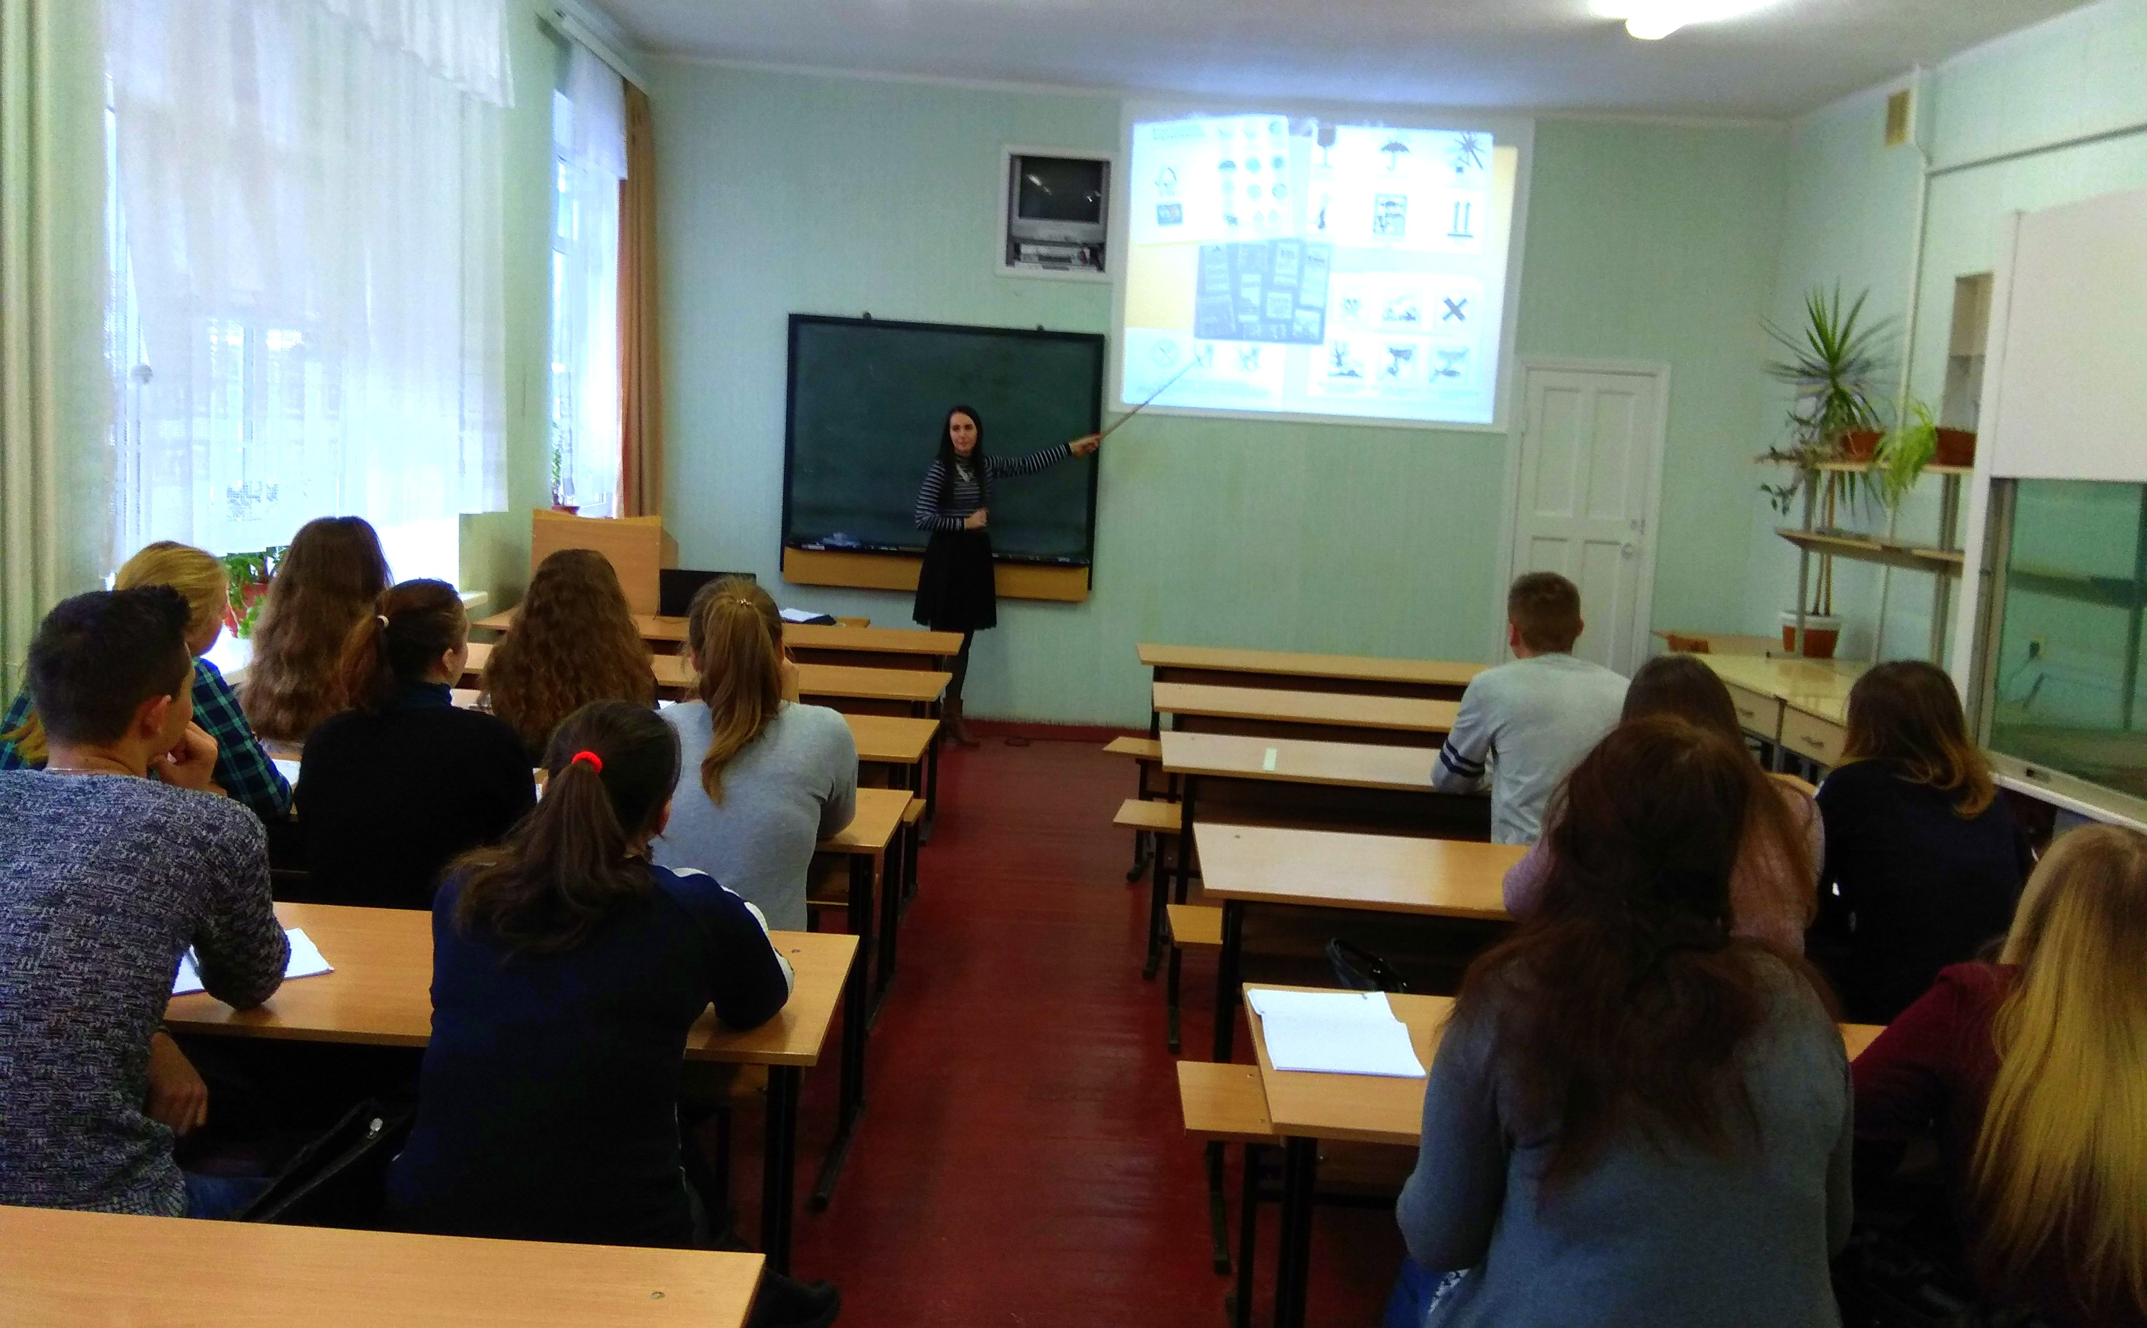


Мета програми: організація комплексного психолого-медичного підходу до допомоги у відмові від вживання тютюну, формування ЗСЖ як основи успішної відмови від куріння серед студентів.
Програма «Профілактика тютюнопаління серед алкоголізму, наркоманії, заходи в коледжі»

Slide 18










Соціальний проект
«
Здорвим
бути
–
модно!» має на
меті популяризацію
здорового способу
життя серед
студенті.
Саме це буде
першим
Завдяки проведенню
кроком до
останнього анкетування,
здорової нації.
ми дізнались, що
запропоновані нами
шляхи покращення стану
здоров’я до вподоби
більшості реципієнтів.

Slide 19
ДЯКУЮ ЗА УВАГУ!

